Slide 1
Презентація книги
А. Джексона
“ Десять секретів щастя ”
З курсу “ Самоорганізація особистості ”
Студентки 1 – СП курсу
Карбівничої О. В.

Slide 2
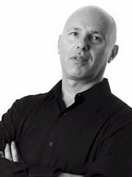
Адам Джон Джексон
Адам Джексон (Adam J. Jackson) родился в 1962 в Сассексе (Англия).
Он получил высшее образование со степенью юриста в университете Саутгемптона в 1983 и начал практиковать в качестве адвоката в Лондоне. Спустя три года Адам оставил юриспруденцию, и начал карьеру в естественных медицинских науках.
В 1995 Адам стал ежемесячным комментатором для журналов «Nursing Times» и «Health Guardian», сообщающих о последних событиях и исследованиях в области медицины.
У Адама были проблемы со здоровьем, в восемь лет ему был поставлен диагноз-псориаз. Состояние стало настолько серьезным, что он был госпитализирован.
Адам начал разработку и производство нестероидного лечения псориаза, известного как «M-Folia», которая помогала людям во всем мире.
Адам написал восемь книг: "10 секретов здоровья","10 секретов богатство", "10 секретов любви", "10 секретов счастья", которые были переведены на двадцать семь языков.
Адам также мотивационный спикер и бизнесмен. Он живет со своей женой Керэн, детьми Софи и Сэмюэлем, и их собакой в Хартфордшире.

Slide 3
Перший секрет істинного щастя – Сила відношення:
В першу чергу наше щастя основується на нашому відношенні до життя, людина настільки щаслива на скільки, налаштований на це її розум. Отож в нашому житті потрібно налаштовувати свій розум на відчуття щастя. Якщо надіятися на кращий результат, частіше всього ми будимо досягати цього.
Щастя – це вибір, який будь – хто із нас може зробити в будь – яку хвилину і в будь – якому місці, неважливо де!
Можна знайти таку точку зору, з якої кожна проблема матиме позитивне значення. Тому нам потрібно шукати в усіх і в кожній проблемі щось позитивне.
В будь – якій тяжкі чи стресовій ситуації слід поставити собі три запитання:

Slide 4
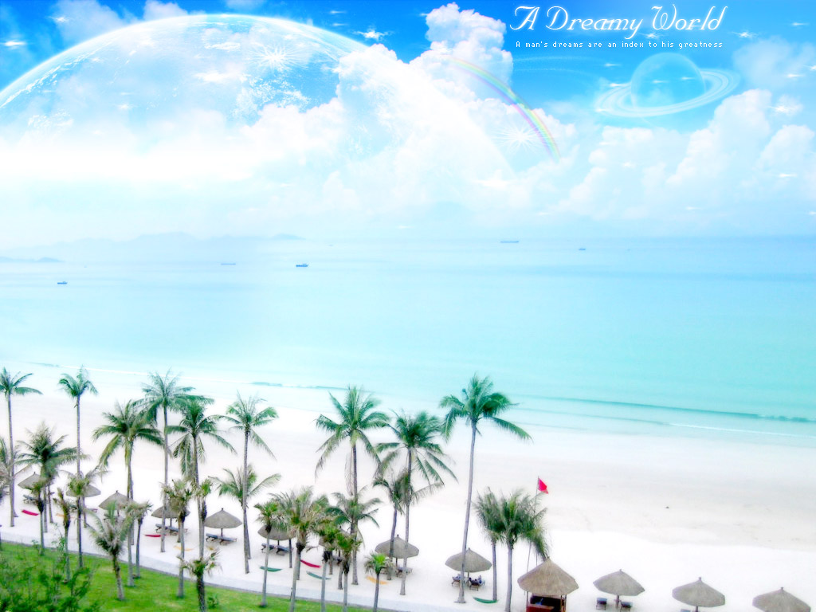
Три основні запитання:
1. Що в даній ситуації чудово?
2. Що в ній могло би бути чудового?
3. Що в ній не ідеально?
Потрібно зрозуміти що ви можете зробити, для того щоб виправити цю ситуацію і отримати задоволення від даного процесу? Зернятком істинного щастя являється вдячність. Потрібно шукати те хороше за що можна потім подякувати!
Щасливою або нещасною людину роблять тільки її думки, а не зовнішні ситуації. Уміння керувати своїми думками – це уміння керувати своїм щастям.
Отже потрібно правильно налаштовувати себе на кожен день, тому що він буде складатися так як ви цього забажаєте!

Slide 5
Другий секрет істинного щастя – Сила тіла:
Рух впливає на почуття. Коли ми приводимо в рух своє тіло, тоді ми змінюємо свій емоційний стан. Тож потрібно час від часу займатися фізичними вправами, для того щоб не впадати в депресію, не перейматися тими проблемами які зовсім не важливі. Рух робить нас щасливими!
Фізичні вправи полегшують протікання стресу і викликають в тілі хімічні реакції, завдяки яким ми маємо хороше самопочуття. Займатися слід регулярно – по можливості кожного дня, - як мінімум протягом 30 хвилин.
Наші відчуття впливають на поставу. Підбадьорююча поза тіла впливає на відчуття щастя. Здорова постава означає, що ваша спина випрямлена, але рослаблена, ви не повинні відчувати ні болі ні напруги. Для цього потрібно використовувати один метод – метод мотузка, потрібно лише уявити що на маківці голови закріплений мотузок, а над вами стоїть людина яка легенько посмикує її до себе.

Slide 6
Відчуття щастя можна усвідомлено викликати в будь – який момент за допомогою «якоря». Метод «якоря» заклечається в тому, що коли людина навмисно декілька разів згадає ситуацію в якій вона наприклад відчувала задоволення і під час цього зробить якийсь досить не звичний для неї рух (наприклад смикне себе за носа) і так повторить декілька разів то потім коли вона захоче знову відчути щастя їй варто лише смикнути себе за носа,( метод Павлова) і вона відчує бажані почуття.
На наше самопочуття також впливає харчування. Слід уникати антидепресантів, таких як кофе, чай, алкоголь, продукти які містять багато сахарю і штучні домішки. Потрібно більше вживати фруктів і овочів.
Недостатнє освітлення може також викликати відчуття подавлиності, необхідно не менше одної години в день проводити під відкритим небом.

Slide 7
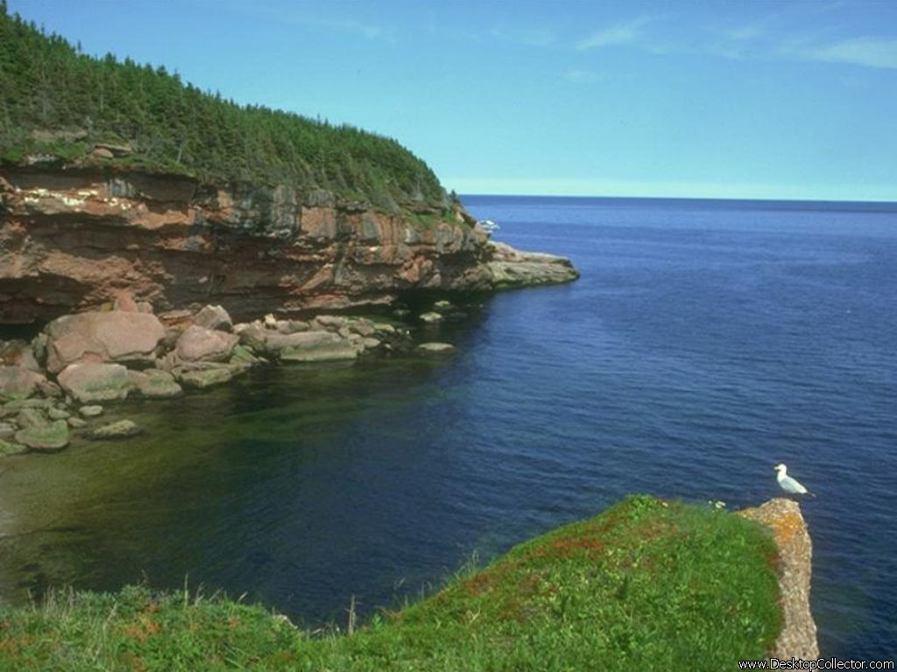
Третій секрет істинного щастя – Сила життя в моменті:
Кажуть, що «людина являється тим, що вона про себе думає». Ми такі, якими себе вважаємо. Якщо ви не задоволені собою, то ви незадоволені всім своїм життям. Тому, для того щоб отримати щасливе життя, потрібно навчитися бути задоволеним самим собою.
Кожна людина – унікальна. Вона є переможцем, оскільки шанси на народження саме цієї людини становить один до трьохсот тисяч мільярдів!
Люди являються нашим дзеркалом, але це криві дзеркала.
Для того щоб перебороти комплекси і негативні переконання про самого себе, щоб створити позитивний образ самого себе, необхідно:
- виявити як виникли негативні уявлення про себе і чи справедливі вони (якщо вони мають підґрунтя, слід взятися за зміну себе);
- кожного дня виказувати самому собі позитивні твердження про те, якою людиною ви хотіли б стати;
- вести себе так, ніби ви такий яким би хотіли стати;
- запитувати самого себе, що вам подобається в самому собі і до чого в собі ви ставитесь з повагою.

Slide 8
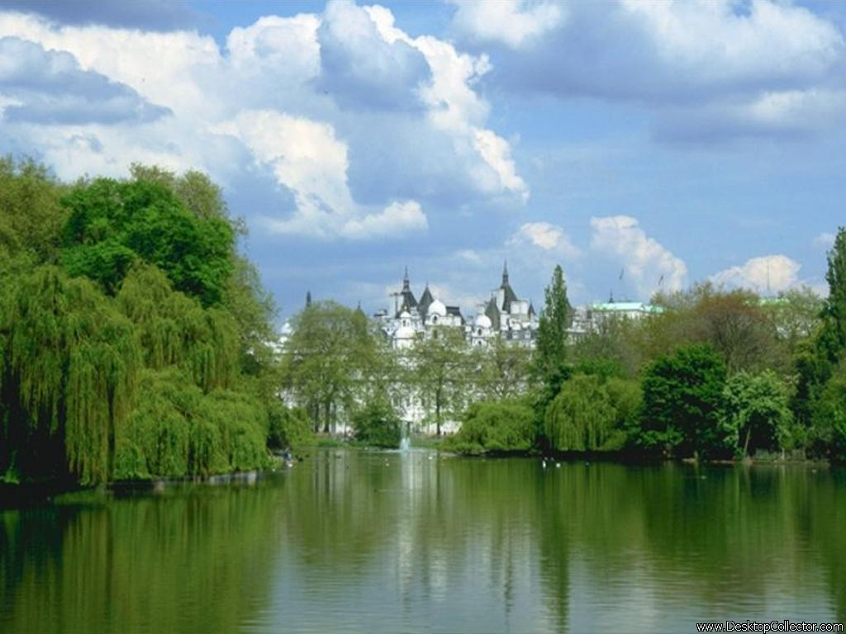
П’ятий секрет істинного щастя – Сила цілі:
Ціль надає нашому житті суть і зміст
Якщо у вас є ціль, ви зосереджуєтесь над досягненням задоволення, а не на позбавлення від страждань.
Цілі стають тим, заради чого варто підійматися з ліжка ранками, вони роблять важкі періоди більш легкими, а хороші часи – ще більш приємними.
«Метод крісла – гойдалки» дозволяє вибрати ціль як на все життя, так і на визначення, більш короткі періоди. Запишіть всі свої цілі і перечитайте їх: як тільки проснулися вранці; час від часу протягом дня; перед нічним сном.
Не забувайте повторювати «метод крісла – качалки» хоча б два рази в рік, щоб переконатися, що ви не втратили інтересу до своїх цілей.

Slide 9
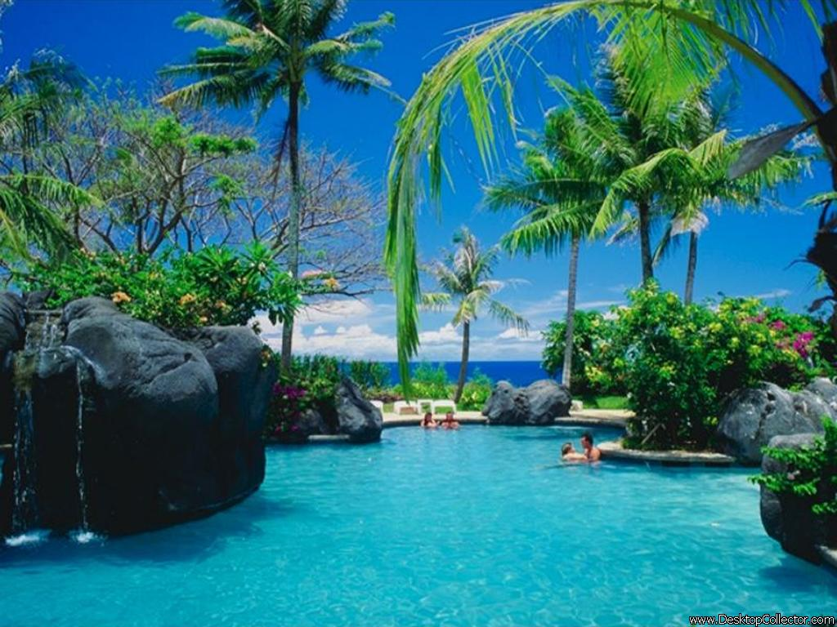
Шостий секрет істинного щастя - Сила сміху:
Почуття гумору полегшує стрес і викликає відчуття щастя. Сміх посилює здібності зосередження, і підвищує вміння вирішувати завдання. В будь – якій ситуації напевно можна знайти смішні сторони, якщо тільки пошукати їх. Замість питання: «Що поганого в даній ситуації?» запитайте краще себе: «Що в ній смішного?» або «Що в ній могло би бути смішного?».
Частіше звертайтесь до формули двох кроків анти стресу:
Не переживай через дрібниці;
Пам’ятай, що більша частина життя складається з дрібниць!

Slide 10
Сьомий секрет істинного щастя - Сила пробачення:
Вміння пробачати являється ключем який відкриває двері Істинного щастя.
Неможливо бути щасливим, якщо в вашій душі залишилася ненависть і образи. Пам’ятайте що від ваших образ не страждає ніхто крім вас самих!!!
Помилки та невдачі являють собою уроки життя.
Пробачайте інших. Пробачайте самого себе.
Не можна тримати на когось зла тому що від цього буде гірше тільки вам. Кожна помилка являється уроком для вас, тому потрібно на невдачах учитися, вони тільки зроблять вас сильнішими і мудрішими.

Slide 11
Восьмий секрет істинного щастя - сила уміння віддавати:
Щастя неможливо знайти в придбанні, чи володінні чогось для самого себе. Воно криється в умінні віддавати і допомагати іншим. Чим більше радості і щастя ми приносимо іншим, тим більше отримуємо самі. Кожний день можна творити власне щастя, шукаючи способи подарувати його оточуючим!
Тому потрібно допомагати людям, віддавати щось для когось щоб отримати натомість більше!

Slide 12
Дев’ятий секрет істинного щастя – Сила взаємовідносин:
Якість нашого життя визначається якістю взаємовідносин з людьми. Ніхто з нас не проживає на безлюдному острові. Кожен з людей відчуває потребу в спілкуванні і допомозі інших людей.
Близькі взаємовідносини роблять хороші часи нашого життя, ще більш приємними, а тяжкі періоди – більш легкими. Радість, якою діляться – це подвійна радість; проблема, якою діляться – половина проблеми.
Відносьтесь до кожної людини так ніби бачите її востаннє. Тобто дорожіть кожною хвилиною поведеною з цією людиною, насолоджуйтесь життям разом!

Slide 13
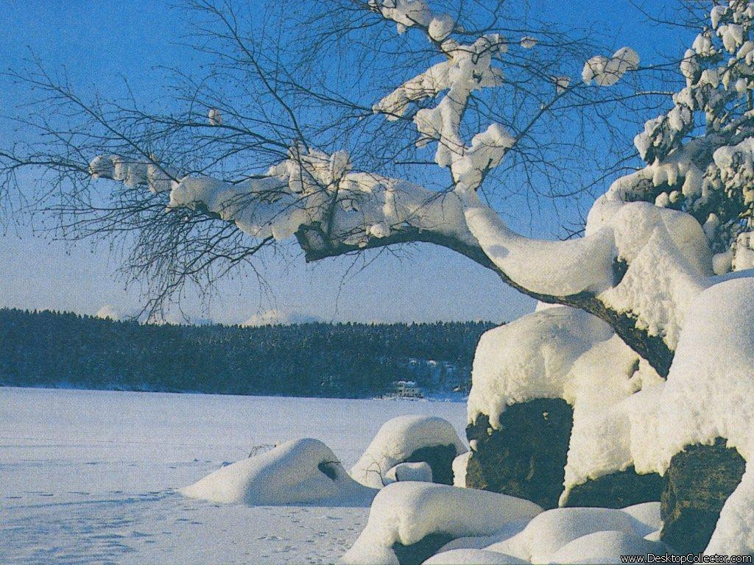
Десятий секрет істинного щастя – сила віри:
Віра являється фундаментом Істинного щастя.
Без віри не може бути довготривалого щастя. Віра викликає довіру до людей, заспокоює розум і звільняє душу від непотрібних сумніві, переживань, страху, тривог. Тому нам обов’язково потрібно вірити оточуючим людям, кожен з нас потребує довіри, підтримки. Та і ким ми тоді будемо якщо не віритимемо нікому, і чому нам мають вірити якщо ми не відповідатимемо взаємністю?!

Slide 14
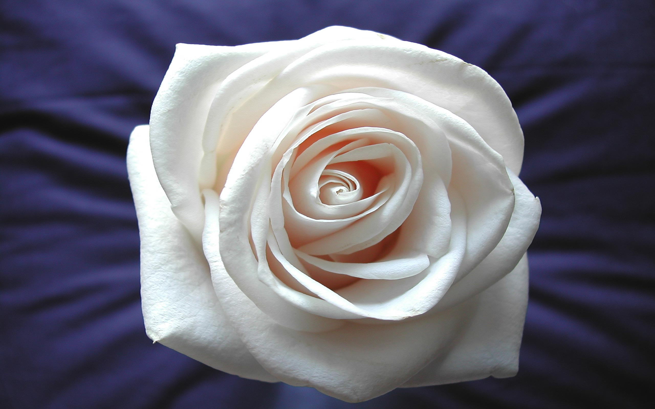
Висновок:
“Вы пересекаете весь мир в поисках счастья, а оно всегда рядом, на
растаянии вытянутой руки от любого человека”.
Горацій
У цій книзі описуються реальні історії реальних людей. Пояснення що за 10 кроків від нас знаходиться щастя. Що для того щоб його знайти не слід далеко ходити воно поруч. Істинне щастя заключається не тільки у відсутності понурості і страждань, скільки в відчутті радості, задоволення і захоплення життям. Звісно все добре не може бути, але ми в змозі володіти своїм життям, проблеми і печалі вирішувати і перетворювати їх в щось корисне для себе. Автор цієї книги мав на меті надихнути і підняти дух тих людей які читатимуть цю книгу.
Отож будьте щасливими!

